Slide 1
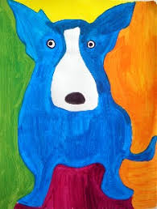
Comme chien bleu ….
Colorie ton joli chien comme la couverture du livre « chien bleu » de Nadja ,école des loisirs

Slide 2
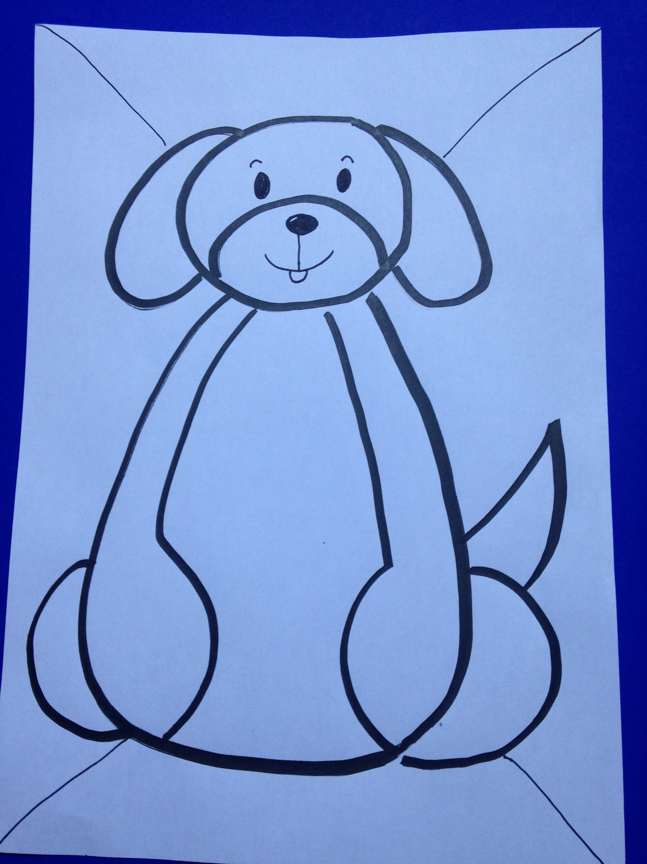
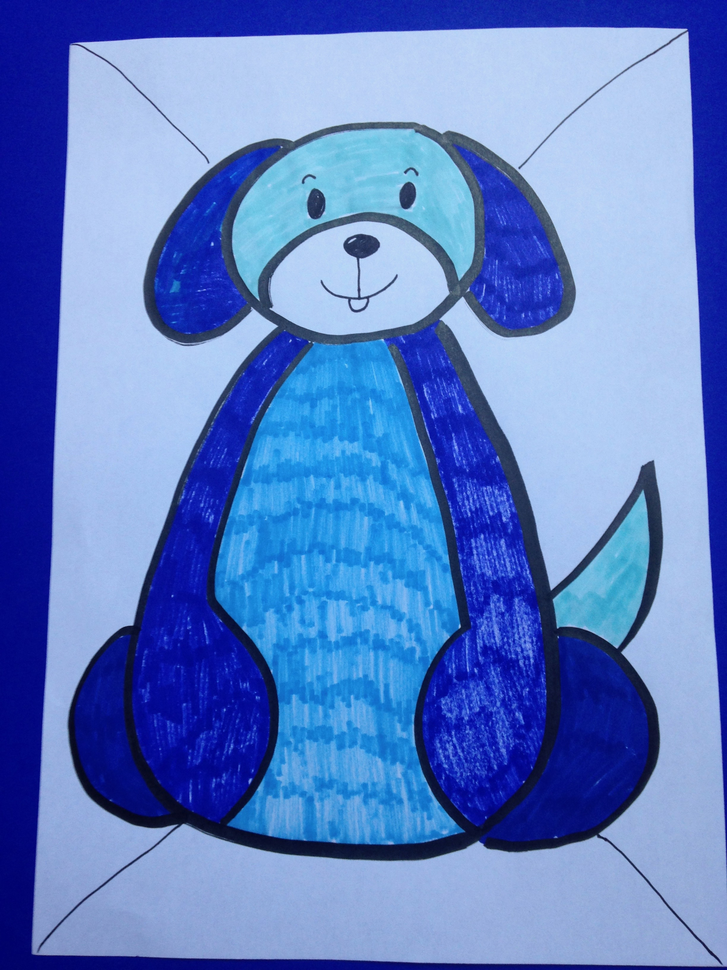
Etape 1:divise le contour de ton dessin en quatre parties
Etape 2:colorie ton chien en bleu , tu peux utiliser différents tons de bleu

Slide 3
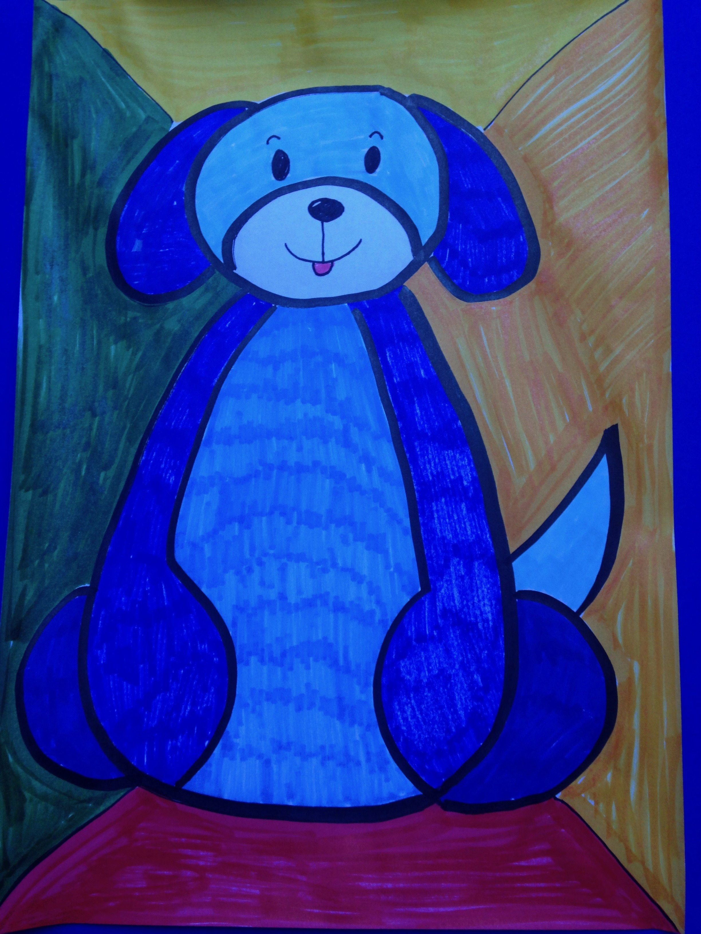
Et voilà un joli chien bleu!

